Slide 1

Mĩ thuật 5
Chủ đề 6: Câu chuyện em yêu thích
Bài 13: Câu chuyện của em (Tiết 2)

Slide 2



Slide 3

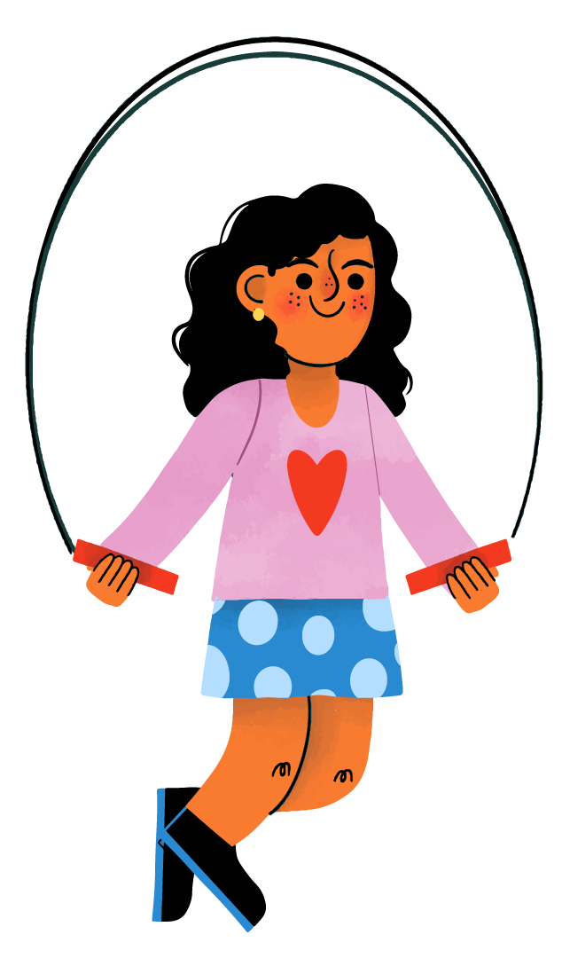
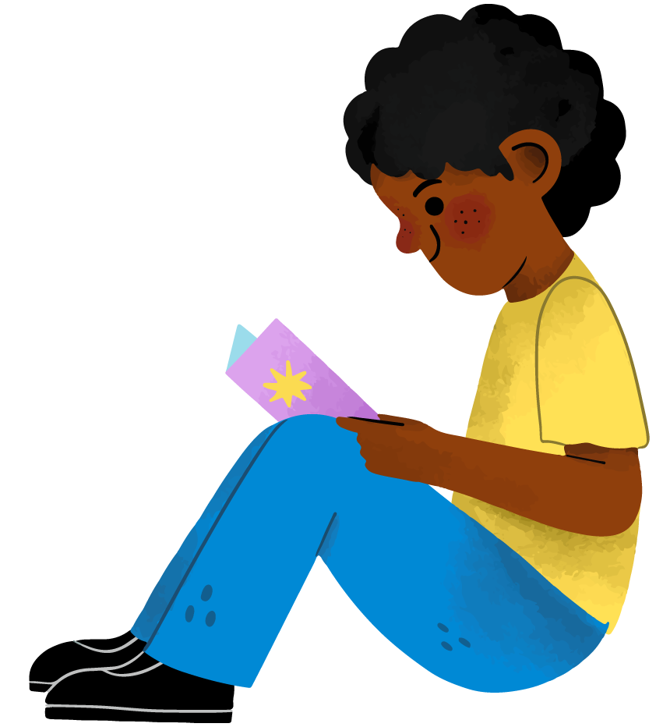
NHIỆM VỤ 1
Quan sát hình minh họa SGK tr.62 - 63 và trả lời câu hỏi:
Nêu các bước thực hành sản phẩm.
Nội dung câu chuyện là gì?
Nhân vật chính trong câu chuyện là ai?
Các tình tiết trong chuyện diễn biến như thế nào?

Slide 4
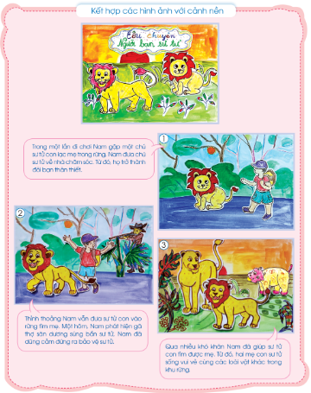
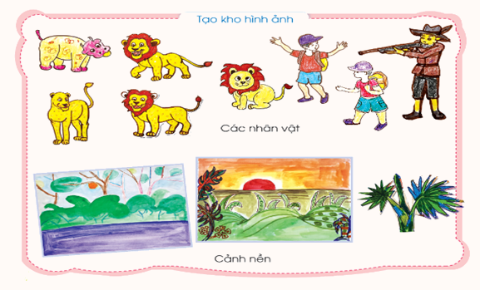
Quan sát hình minh họa SGK tr.62 – 63:

Slide 5
Các bước tiến hành tạo ra sản phẩm:
Bước 1: Vẽ, tô màu và tạo hình cho các nhân vật.
Bước 2: Vẽ, tô màu, tạo hình nền khung cảnh.
Bước 3: Sắp xếp các nhân vật trên nền để tạo nên câu chuyện hoàn chỉnh.

Slide 6
Câu chuyện kể về hành trình của bạn Nam và người bạn sư tử đi lạc mẹ cùng nhau đi tìm lại người mẹ sư tử sau khi chống lại gã thợ săn.
Nhân vật chính trong câu chuyện là bạn Nam và bạn sư tử.

Slide 7
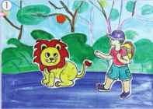
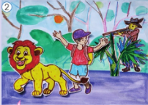
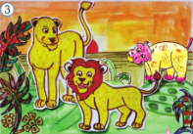
Diễn biến câu chuyện:
Nam gặp chú sư tử đi lạc trong một lần đi chơi và đem bạn về chăm sóc.
Thỉnh thoảng Nam vẫn đưa sư tử tìm mẹ. Nam bảo vệ bạn sư tử khỏi gã thợ săn.
Cuối cùng, sư tử tìm được mẹ và sống vui vẻ với các loài vật trong rừng.

Slide 8

LÀM VIỆC NHÓM
Mỗi nhóm viết ra nội dung câu chuyện mà nhóm muốn thực hiện, phân công nhiệm vụ cụ thể cho từng thành viên trong nhóm.

Slide 9
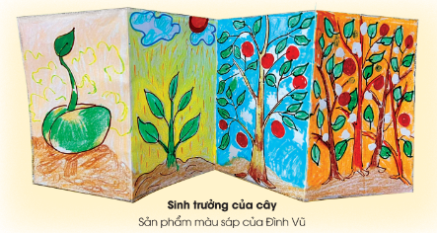
Một số sản phẩm tham khảo

Slide 10
NHIỆM VỤ 2
Em/ nhóm em hãy sáng tạo một câu chuyện theo ý thích bằng cách kết hợp các hình thức thực hành như: vẽ, in, nặn, cắt, xé, dán,...
Trao đổi về ý tưởng của mình với các bạn trong nhóm (xây dựng nội dung cốt truyện, tuyến nhân vật chính, nhân vật phụ, cảnh nền...).

Slide 11
NHIỆM VỤ 2
Viết cốt truyện, phân công các thành viên trong nhóm vẽ nhân vật cảnh nền, tạo kho hình ảnh.
Kết hợp sản phẩm cá nhân, cảnh nền, tạo sản phẩm nhóm theo cốt truyện.

Slide 12


Slide 13


Em hãy giới thiệu câu chuyện được thể hiện trong sản phẩm của nhóm mình. Vì sao nhóm em chọn sáng tạo câu chuyện đó?
Em hãy giới thiệu các nhân vật có trong câu chuyện.

Slide 14

Em thích hình ảnh/ chi tiết nào nhất trên sản phẩm của nhóm mình/ nhóm bạn?
Nhân vật chính trong câu chuyện của nhóm em có tính cách như thế nào?
Em muốn truyền tải thông điệp gì qua câu chuyện của nhóm mình?

Slide 15


Slide 16

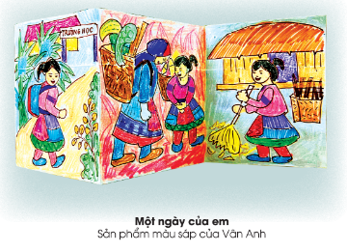
HOẠT ĐỘNG 1
Quan sát tranh:
Hình thức thể hiện câu chuyện là gì?
Em hãy kể lại câu chuyện qua các hình ảnh.

Slide 17



TỔNG KẾT
Có thể vẽ, cắt, xé, dán... để kể những câu chuyện trong cuộc sống.
Sáng tạo sản phẩm mĩ thuật về đề tài câu chuyện của em là cách em lưu giữ những kỉ niệm của mình.

Slide 18














Ô
CỬA
BÍ
MẬT

Slide 19
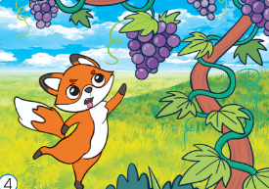
Câu hỏi 1. Hình ảnh chính trong
câu chuyện là gì?
A. Đồng cỏ.
C. Chú cáo.
B. Chùm nho.
D. Chú cáo và chùm nho.
D. Chú cáo và chùm nho.

Slide 20
Câu hỏi 2. Màu sắc của hình ảnh nhóm chính có đặc điểm như thế nào?
A. Ở phía trước và có màu sắc đậm.
A. Ở phía trước và có màu sắc đậm.
C. Ở phía sau và có màu sắc nhạt.
B. Ở phía sau và có màu sắc đậm.
D. Ở chính giữa và có màu sắc nhạt.

Slide 21
Câu hỏi 3. Đâu không phải một trong các bước thực hiện tạo câu chuyện theo ý thích?
A. Tạo hình các nhân vật.
C. Tạo cảnh nền.
B. Vẽ phác cốt truyện.
D. Ghép nhân vật cùng với cảnh nền.
B. Vẽ phác cốt truyện.

Slide 22
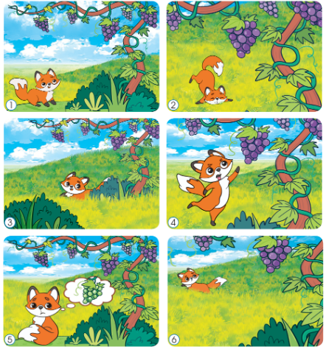
Câu hỏi 4. Nội dung câu chuyện thể hiện điều gì?
A. Nhu cầu về tinh thần của con người.
C. Mong ước của con người.
C. Mong ước của con người.
B. Đời sống hàng ngày của con người.
D. Môi trường sống thực của con người.

Slide 23
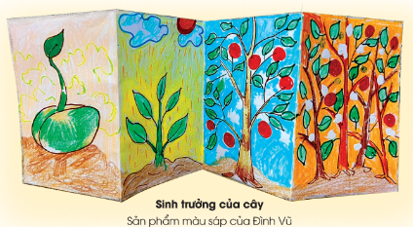
Câu hỏi 5. Sản phẩm này được
thể hiện dưới hình thức nào?
Tạo hình 3D.
C. Làm nổi.
B. Gấp giấy.
B. Gấp giấy.
D. Xé, dán.

Slide 24

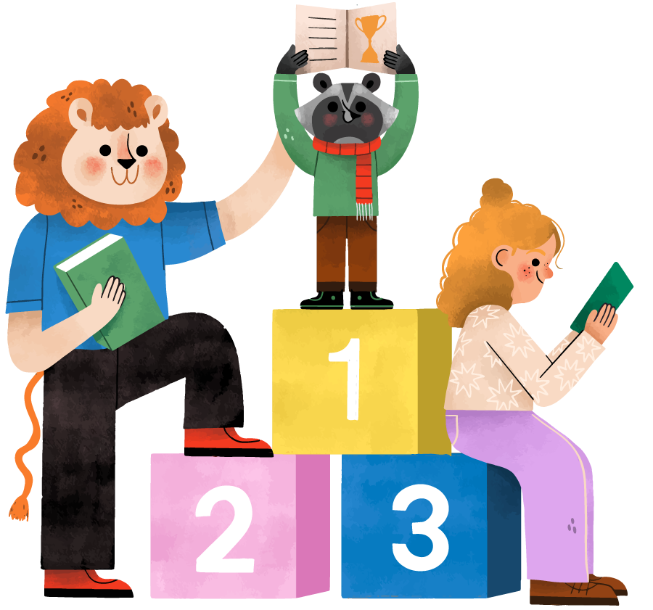

HƯỚNG DẪN VỀ NHÀ
Chia sẻ cảm xúc sau khi hoàn thành sản phẩm với người thân, bạn bè.
01
Đọc trước nội dung tiết sau: Bài 14: Vui học cùng danh họa (SHS tr.66).
02

Slide 25

Notes:
https://www.youtube.com/@hoc1biet10

Slide 26


